Slide 1
»
«Любовная лирика Есенина»

Slide 2

С.А.Есенин
1895 - 1925
«В первый раз я запел про любовь,
в первый раз отрекаюсь скандалить …»

Slide 3
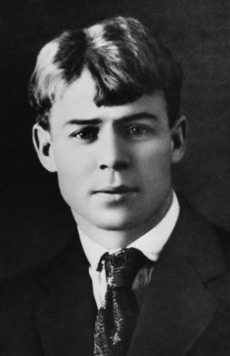
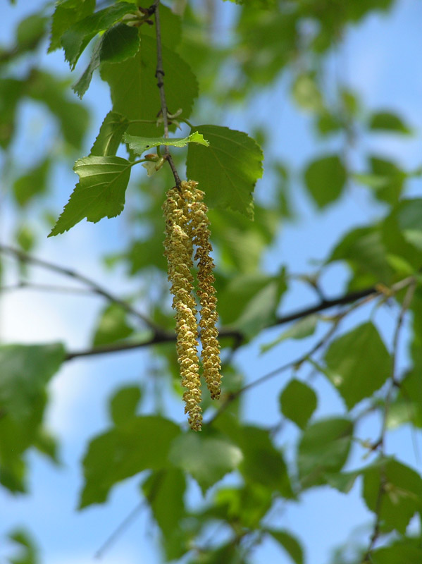
Кто любил,
уж тот любить не может,
Кто сгорел,
того не подожжешь…

Slide 4
«Москва кабацкая»,
«Любовь хулигана»,
«Персидские мотивы».

Slide 5
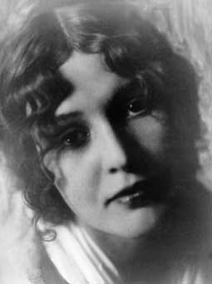
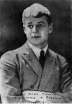

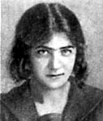

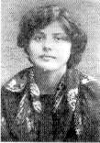
«Музы»
Сергея Есенина

Slide 6
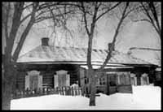
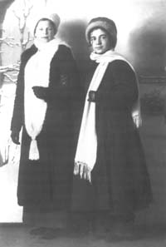
«Низкий дом с голубыми ставнями
Не забыть мне тебя никогда…»
Сардановская Анна Алексеевна
(1896-1921)
В пятнадцать лет
Взлюбил я до печёнок
И сладко думал,
Лишь уединюсь,
Что я на этой
Лучшей из девчонок,
Достигнув возраста, женюсь.
С. Есенин
(на фото справа)

Slide 7
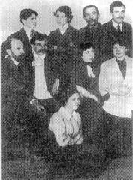
«На закат ты розовый похожа
И, как снег, лучиста и светла…»
Анна Романовна Изряднова (1891-1946)
"Дорогая", "милая", "навеки".
А в душе всегда одно и то ж,
Если тронуть страсти в человеке,
То, конечно, правды не найдешь.
С. Есенин
С. А. Есенин среди работников Сытинской типографии.
На переднем плане
А. Н. Изряднова. 1914 год

Slide 8

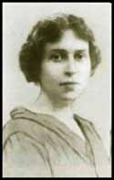
«Девушка в белой накидке…»
Лидия Ивановна Кашина (…- 1937 г.)
Иду я разросшимся садом,
Лицо задевает сирень.
Так мил моим вспыхнувшим взглядам
Погорбившийся плетень.
Когда-то у той вон калитки
Мне было шестнадцать лет.
И девушка в белой накидке
Сказала мне ласково: «Нет!»
Далёкие милые были!..
Тот образ во мне не угас.
Мы все в эти годы любили,
Но, значит,
Любили и нас.
Из поэмы
«Анна Снегина»

Slide 9
В 1918году Есенин пишет в Константинове стихотворение «Зелёная прическа», посвящая его Л. Кашиной
Зеленая прическа,
Девическая грудь,
О тонкая березка,
Что загляделась в пруд?
Что шепчет тебе ветер?
О чем звенит песок?
Иль хочешь в косы-ветви
Ты лунный гребешок?
Открой, открой мне тайну
Твоих древесных дум,
Я полюбил печальный
Твой предосенний шум.
И мне в ответ березка:
«О любопытный друг,
Сегодня ночью звездной
Здесь слезы лил пастух.
Луна стелила тени,
Сияли зеленя.
За голые колени
Он обнимал меня.
И так, вдохнувши глубко.
Сказал под звон ветвей:
«Прощай, моя голубка,
До новых журавлей».
1918

Slide 10

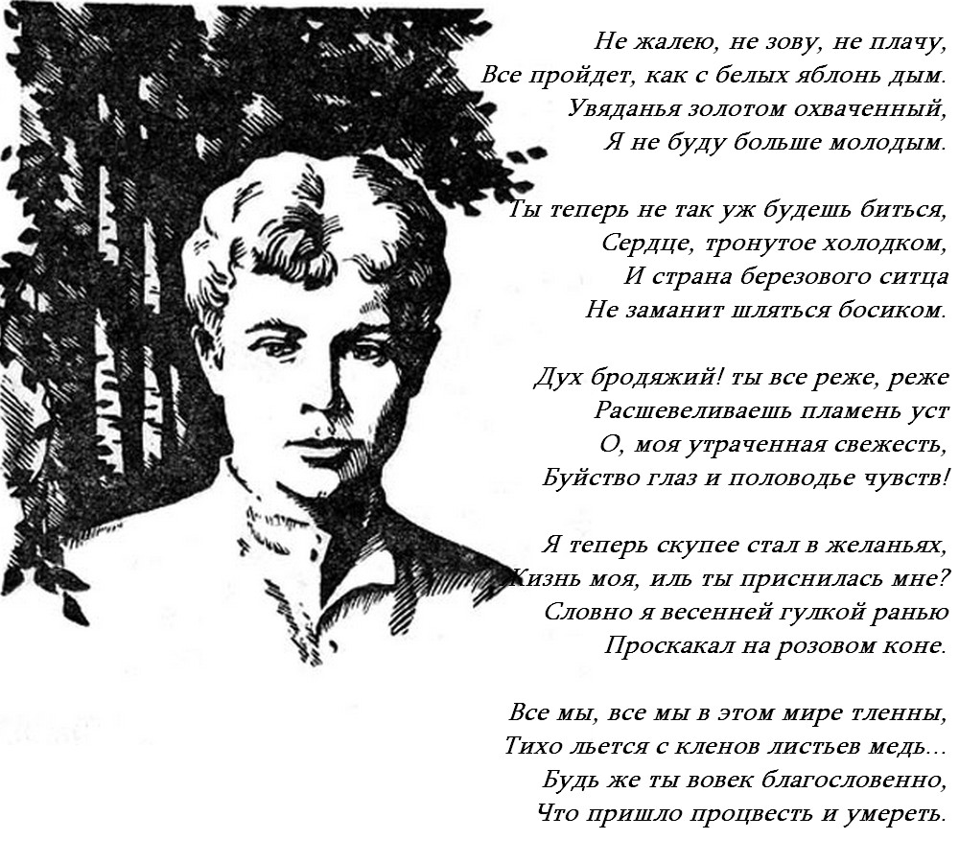

Slide 11



«За то, что девочкой неловкой предстала ты мне на пути моём»
Зинаиды Николаевны Райх (1894 - 1939)
«Любимая!
Я мучил вас,
У вас была тоска в глазах усталых:
Что перед вами напоказ
Себя растрачивал в скандалах…»
«Письмо к женщине»

Slide 12
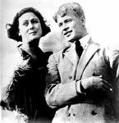
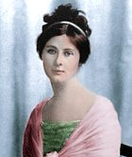
«Я искал в этой женщине счастья…»
Айседора Дункан (1877-1927)
"Был он изящен,
к тому ж поэт,
пусть с небольшой,
но ухватистой силою,
и какую-то женщину
сорока с лишним лет
называл скверной девочкой и своею милою"
С.Есенин

Slide 13
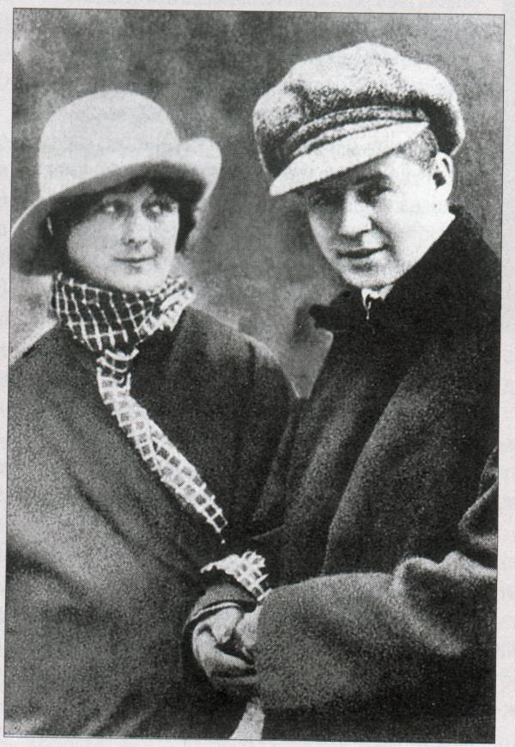
В 1922 г. Есенин женился на А. Дункан и вместе с ней отправился в заграничную поездку.

Slide 14
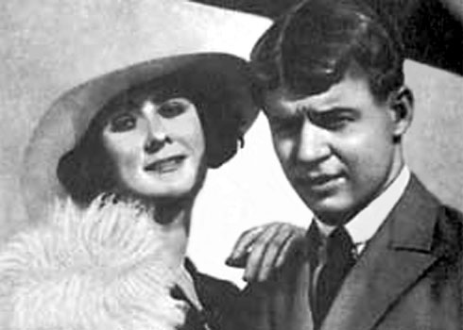

Slide 15
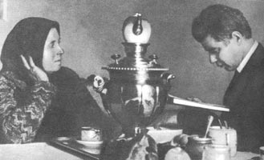

Slide 16
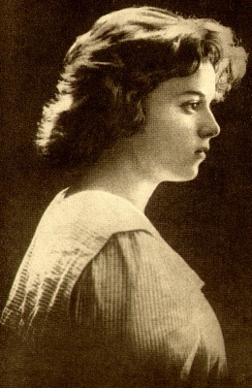
«Твой иконный и строгий лик
По часовням висел в рязанях…»
Августа Леонидовна Миклашевская (1891 – 1977гг.)
Заметался пожар голубой,
Позабылись родимые дали,
В первый раз я запел про любовь,
В первый раз отрекаюсь скандалить.
Был я весь как запущенный сад,
Был на женщин и зелие падкий.
Разонравилось пить и плясать
И терять свою жизнь без оглядки ...
Я б навеки пошёл за тобой
Хоть в свои, хоть в чужие дали...
В первый раз я запел про любовь,
В первый раз отрекаюсь скандалить. С. Есенин. 1923

Slide 17
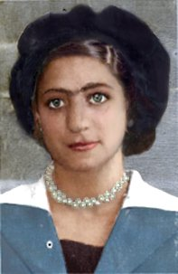
«Милая Галя! Вы мне близки как друг…»
Галина Артуровна Бениславская (1897-1926 гг.)
"Что желать под житейскою ношею?
Проклиная удел свой и дом,
Я хотел бы теперь хорошую
Видеть девушку под окном.
Чтоб с глазами она
Васильковыми,
Только мне -
Не кому-нибудь -
И словами, и чувствами новыми
Успокоила сердце и грудь".
Сергей Есенин

Slide 18

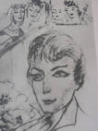

«Шаганэ ты моя, Шаганэ!..»
Шаганэ Нерсесовна Тальян (1900-1976 гг.)
« Шаганэ ты моя, Шаганэ
Потому, что я с севера, что ли,
Я готов рассказать тебе поле,
Про волнистую рожь при луне.
Шаганэ ты моя, Шаганэ…»

Slide 19
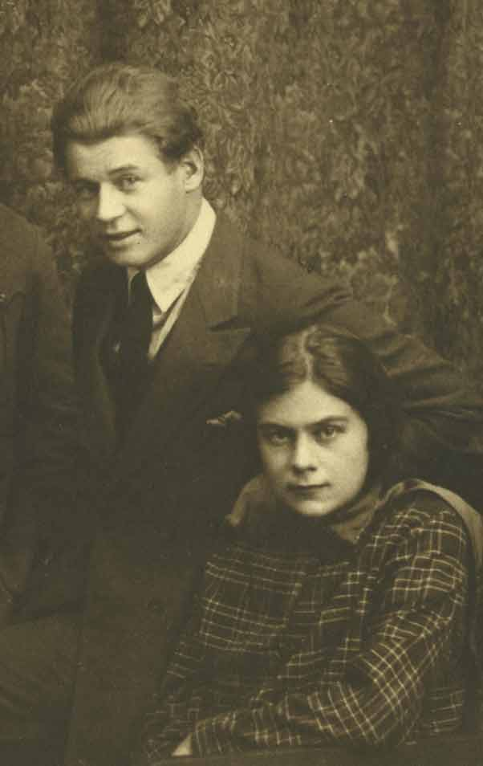
"Я себя всю отдала ему"
Софья Андреевна Толстая (1900 – 1957гг.)
«Милая, мне скоро стукнет тридцать,
И земля милей мне с каждым днём.
Оттого и сердцу стало сниться, Что горю я розовым огнём…»
С.Есенин

Slide 20
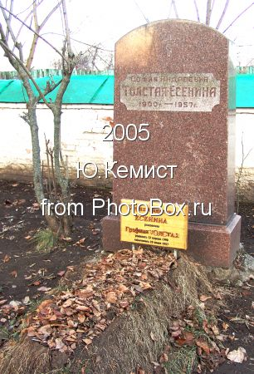
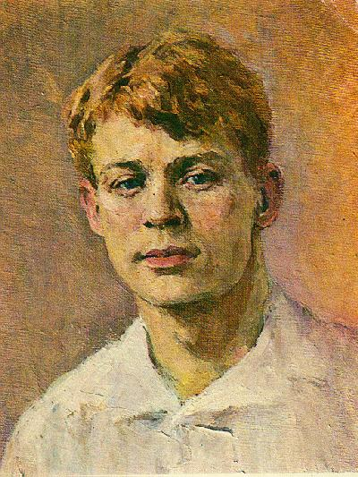

Могила Софии Андреевны Толстой - внучки Л.Н.Толстого и последней жены С.Есенина

Slide 21
27 октября 1925
«Цветы мне говорят - прощай…»
28 ноября 1925
«Клен ты мой опавший…»
30 ноября 1925
«Какая ночь! Я не могу…»
4 декабря 1925
«Ты меня не любишь, не жалеешь…»
13 декабря 1925
«Может, поздно, может, слишком рано…»

Slide 22
До свиданья, друг мой, до свиданья,
Милый мой, ты у меня в груди.
Предназначенное расставанье
Обещает встречу впереди.
До свиданья, друг мой, без руки и слова.
Не грусти и не печаль бровей.
В этой жизни умереть не ново,
Но и жить, конечно, не новей.

Slide 23
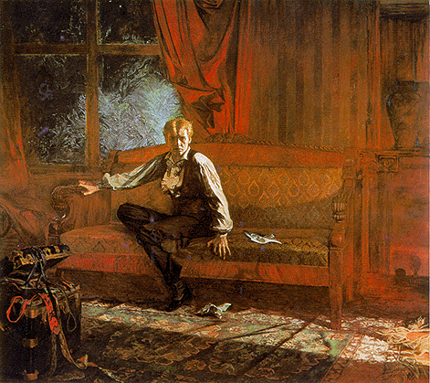
Сергей Есенин в «Англетере»

Slide 24
